Slide 1
Муниципальное бюджетное дошкольное образовательное учреждение «Детский сад № 20»
Проект:
Визуализация путей следования родителей в кабинет заведующего и специализированные помещения

Slide 2
КАРТОЧКА ПРОЕКТА
Визуализация путей следования родителей в кабинет заведующего и специализированные помещения
ОБОСНОВАНИЕ ВЫБОРА
Ключевой риск: Не рациональный расход времени родителей (законных представителей) и посетителей ДОУ при поиске нужного помещения и специалиста. Проблемы: 1. Отсутствуют указатели направления движения. 2.Не размечено направление открывания дверей. 3. При входе в детский сад отсутствует план расположения помещений на первом и втором этажах ДОУ. 4.Не на всех кабинетах имеются знаки дополнительной информации (таблички, обозначающие кабинет).
ЦЕЛИ И ПЛАНОВЫЙ ЭФФЕКТ
Наименование цели | Текущий показатель | Целевой показатель
Уменьшение времени у родителей (законных представителей) и посетителей при поиске нужных помещений ДОУ. | 15 мин. | 5 мин.

Slide 3
ПРОБЛЕМЫ И ПУТИ ИХ РЕШЕНИЯ
№ п/п | Проблема | Коренная причина | Способ решения проблемы (устранения коренной причины)
1 | Затрата лишнего времени у родителей (законных представителей) и посетителей в поиске нужного помещения | Отсутствуют указатели направления движения по ДОУ | Размещение в коридоре ДОУ указателей направления движения
2 | Родители (законные представители), дети и посетители затрудняются в выборе правильного направления открывания дверей в ДОУ | Не размечено направление открывания дверей | Изготовление и размещение наклеек с обозначениями направления открывания дверей
3 | Затрата лишнего времени у родителей (законных представителей) и посетителей при ориентации внутри ДОУ | Отсутствует схема расположения кабинетов на первом и втором этажах ДОУ | Разработка схемы. Размещение схемы в коридоре в ДОУ.
4 | Затрата лишнего времени у родителей (законных представителей) и посетителей ДОУ при поиске нужного кабинета | Не на всех кабинетах имеются знаки дополнительной информации (таблички, обозначающие кабинет) | Поиск фирмы-изготовителя табличек. Работа с фирмой-изготовителем. Размещение табличек на кабинетах и помещениях.

Slide 4
ПЛАН МЕРОПРИЯТИЙ ПО ДОСТИЖЕНИЮ ЦЕЛЕВЫХ ПОКАЗАТЕЛЕЙ ПРОЕКТА
№ п/п | Наименование мероприятий | Ожидаемый результат
1 | Старт проекта. Создание рабочей группы. Диагностика и определение целевого состояния. | Формирование рабочей группы. Разработка карты текущего состояния и карты целевого состояния.
2 | Разработка схемы расположения кабинетов на 1 и 2 этажах. Выбор изображений. | Разработка схемы визуализации и навигации.
3 | Выбор качественного и эстетически привлекательного материала для изготовления навигационного материала, табличек, указателей. | Найден эстетически привлекательный и безопасный материал.
4 | Работа с навигационным материалом. | Изготовление схемы, табличек с указателями, табличек на помещения.
5 | Совещание по защите подходов внедрения бережливых технологий | Подходы бережливых технологий защищены.
6 | Внедрения улучшений: Размещение навигационного плана – схемы ДОУ, указателей в виде стрелок. Оформление и размещение направления открывания дверей. Прикрепление на двери табличек с названием кабинетов, помещений ДОУ | Наличие схемы расположения помещений в коридоре ДОУ. Размещение указателей в виде стрелок. Наличие указателей направления открывания дверей. Прикрепление табличек на кабинеты и помещения ДОУ.
7 | Закрепления результатов и закрытие проекта | Обеспечение экономии времени у родителей (законных представителей) и посетителей при передвижении по ДОУ. Улучшение эмоционального и психологического состояния детей и родителей (законных представителей).
8 | Завершающее совещание | Проект реализован.

Slide 5
Карта текущего состояния Визуализация путей следования родителей в кабинет заведующего и специализированные помещения
Не осведомленность в расположении образовательно-воспитательных пространств в здании.
Зайдя в детский сад – нет возможности ознакомления с навигацией по зданию детского сада
Из-за потери времени негативное эмоциональное состояние родителя (законного представителя), посетителя
Пройти по первому этажу с целью поиска нужного кабинета
7 мин.
Подняться на второй этаж с целью поиска нужного кабинета
8 мин.
Время протекания процесса =15 минут

Slide 6
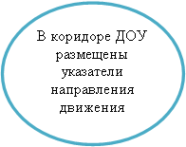
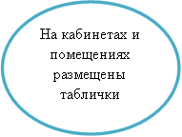
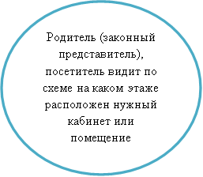
Карта целевого состояния
«Визуализация путей следования родителей в кабинет заведующего и специализированные помещения»
В коридоре при входе в детский сад размещена схема расположения помещений на первом и втором этажах
Около каждой двери наклейки с обозначениями направления открывания дверей
Время протекания процесса=8 минут
2
Экономия времени на поиски нужного кабинета или помещения
Отсутствие конфликтных ситуаций с родителями (законными представителями), посетителями МДОУ

Slide 7
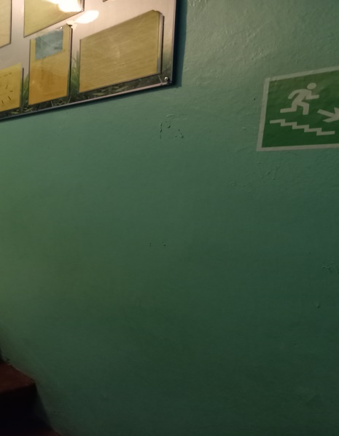
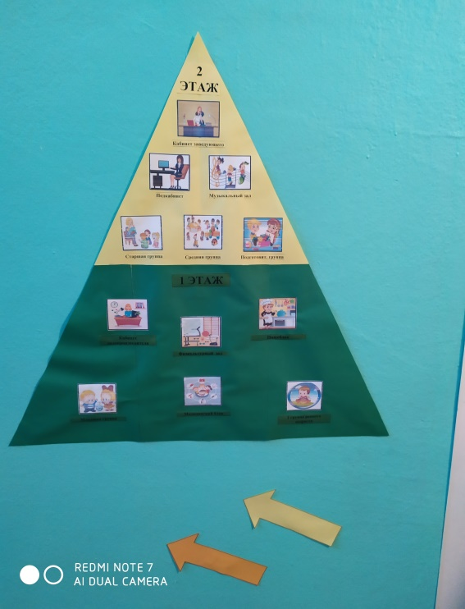
ДО ПОСЛЕ
Схема расположения помещений по этажам

Slide 8
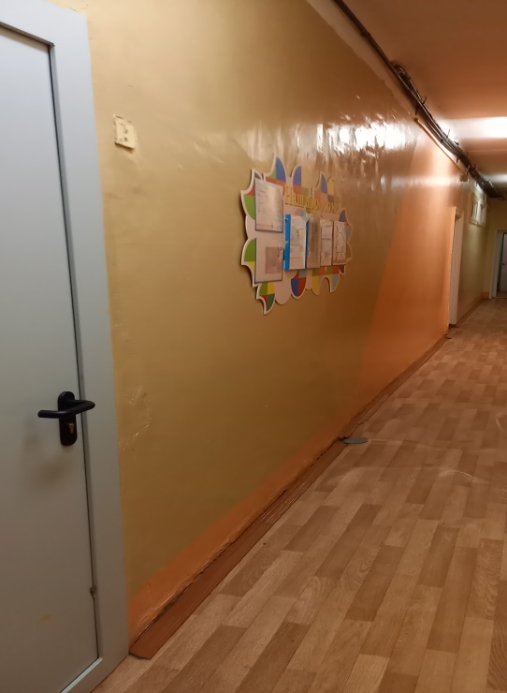
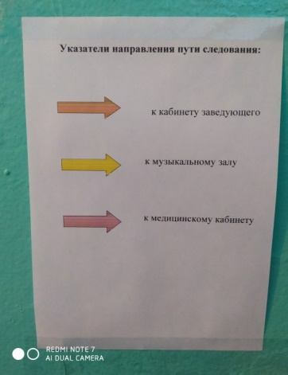
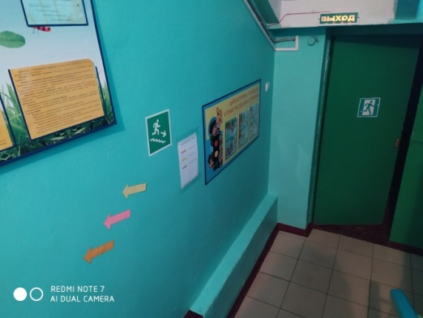
ДО ПОСЛЕ
Использование цветовых маркеров для визуализации и направления путей следования к кабинету заведующего и специализированные помещения.
Указатели направления движения к кабинету заведующего и специализированные помещения.

Slide 9
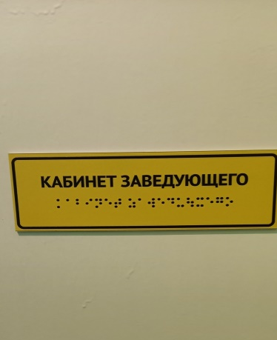
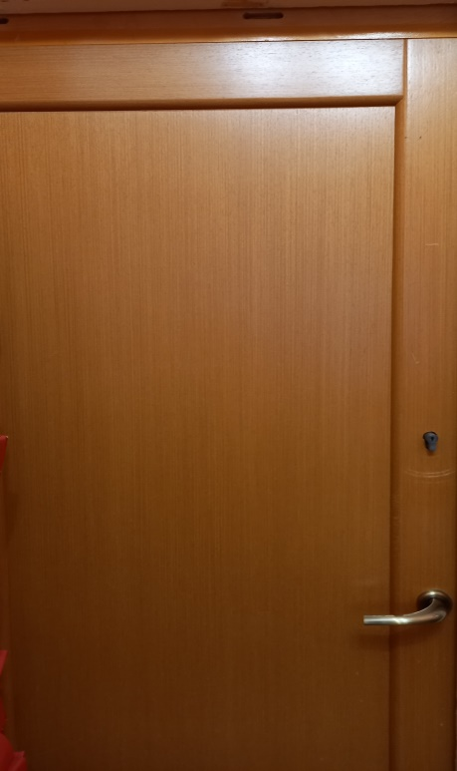
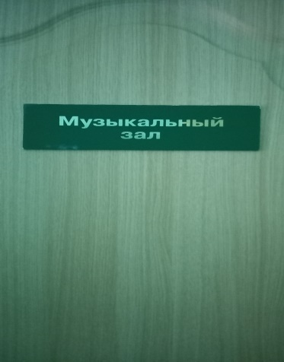
ДО ПОСЛЕ
Таблички с названием помещений

